Slide 1
La réalité virtuelle
par Bagrel Marie, Chevallereau Lucie et Gobillard Nicolas
Travaux Personnels Encadrés 2018
L’insolite

Slide 2

Sommaire
Définition et fonctionnement de la réalité virtuelle
Expérience et avantages apportés par cette technologie
Inconvénients théoriques sur l’organisme

Slide 3
Définition et fonctionnement de la réalité virtuelle
Univers virtuel
Impression de réel
La réalité virtuelle
En 3 dimensions
Interaction

Slide 4

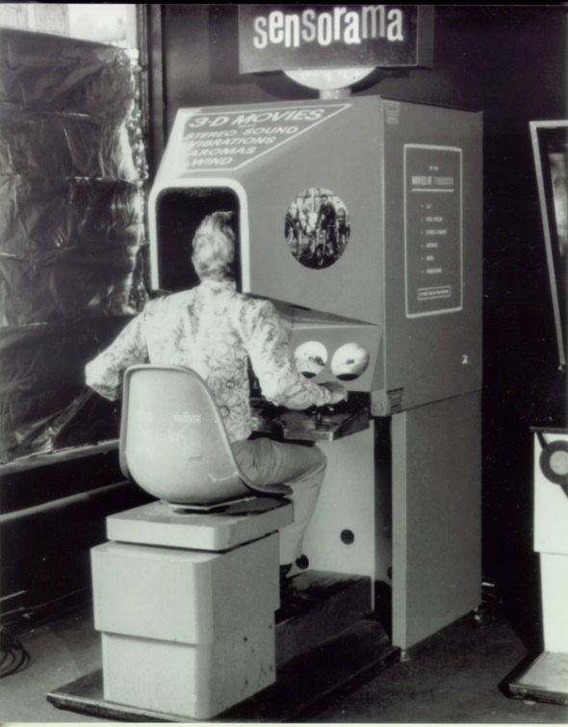
Historique de la réalité virtuelle
Livre écrit en 1940
Le sensorama, premier dispositif de réalité virtuelle (1950)

Slide 5
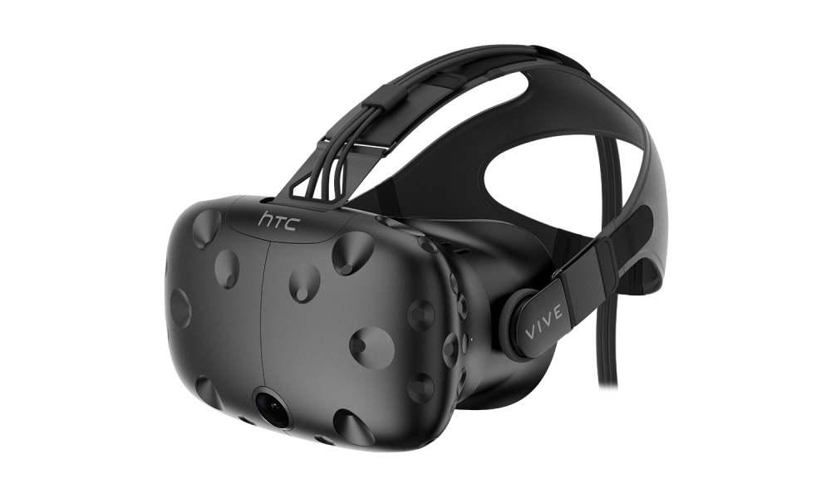
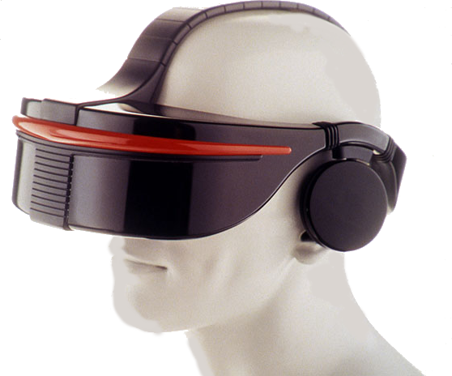
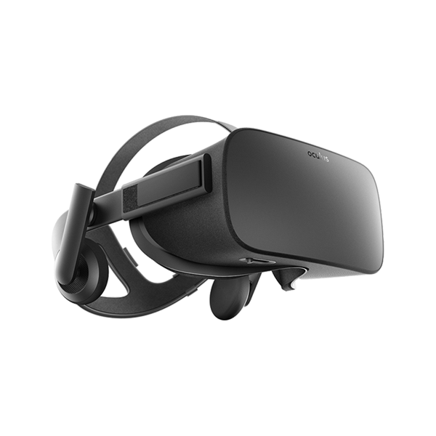
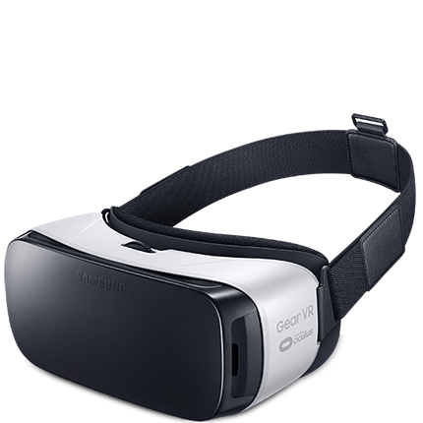
1990: création du casque SEGA VR fait pour fonctionner avec la console MEGA VR
A partir de 2010, lancement du marché des casques de réalité vrtuelle

Slide 6
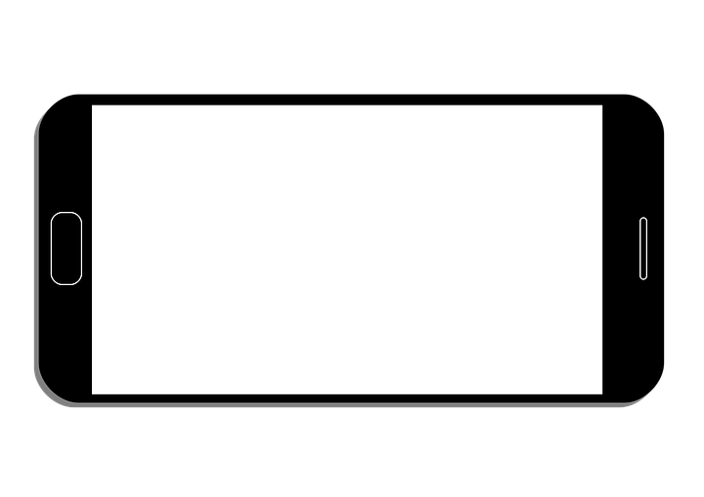
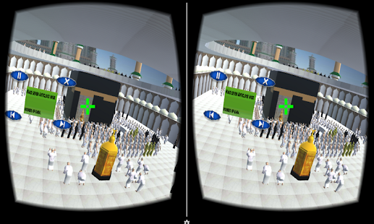
Les différentes catégories de réalité virtuelle
Les casques VR pour Smartphones

Slide 7
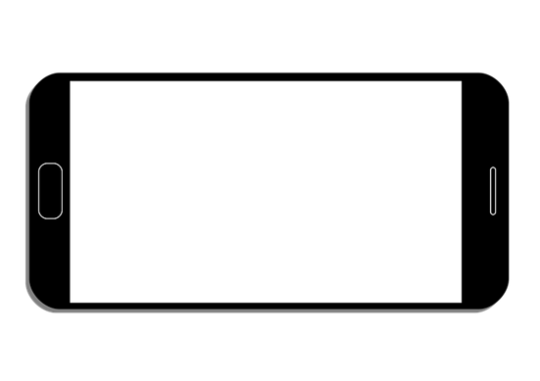


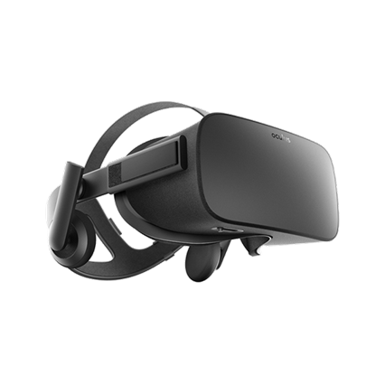
Les casques autonomes

Slide 8
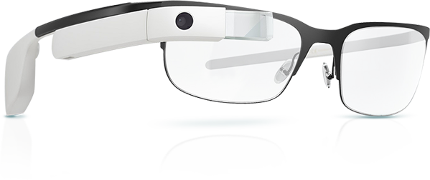
Notion d’immersion, et de différentes réalités
Réalité augmentée
Superposition d’élément virtuels
Google Glasses
Sur l’environnement réel

Slide 9
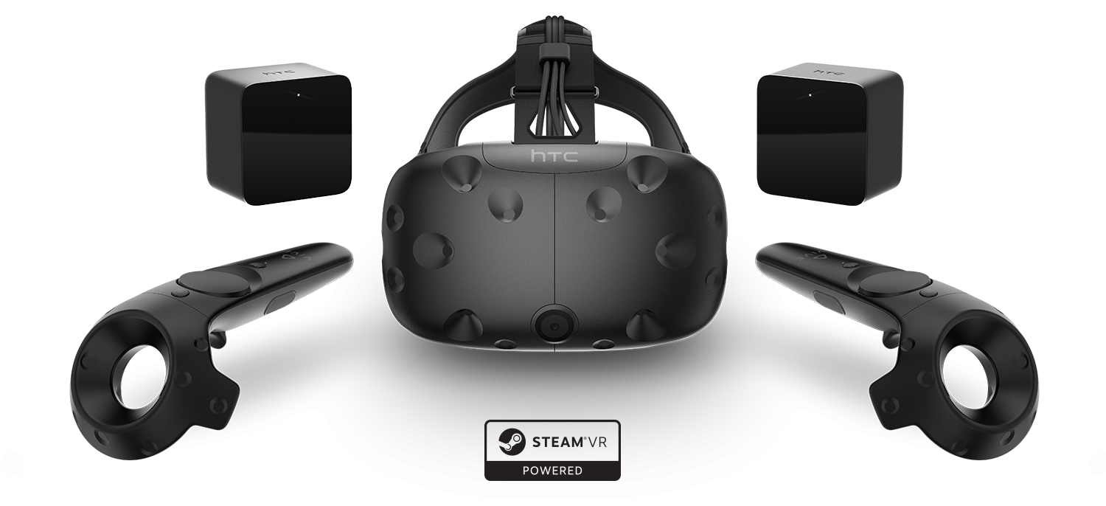
Fonctionnement de la réalité virtuelle

Slide 10
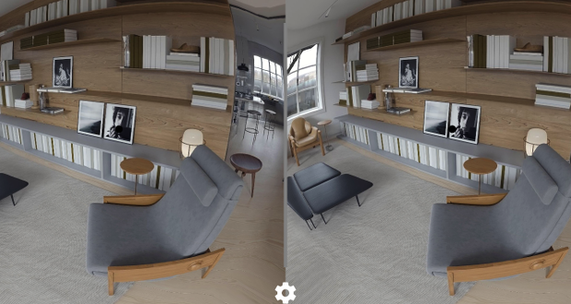
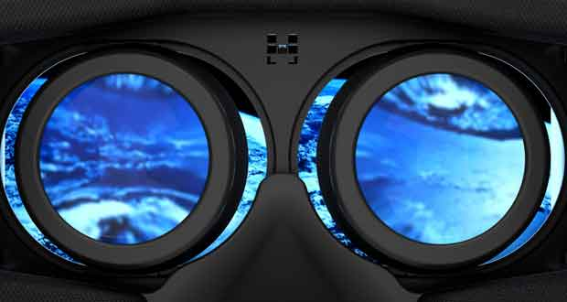
L’écran
Lentilles convergentes du casque

Slide 11
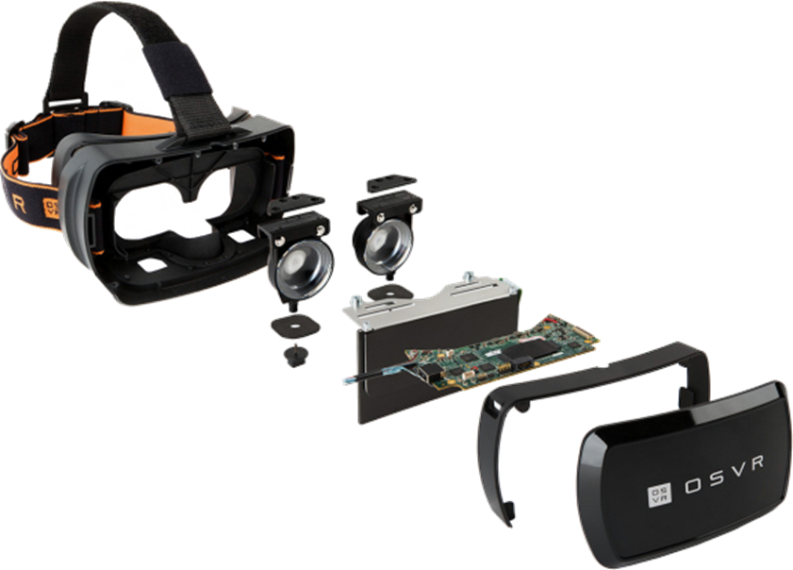
L’HTC Vive, casque autonome multifonctionnel
Schéma en éclaté d’un casque VR autonome

Slide 12
Capteurs et cie

Slide 13

Expérience et Avantages de cette technologie
Expérience

Slide 14
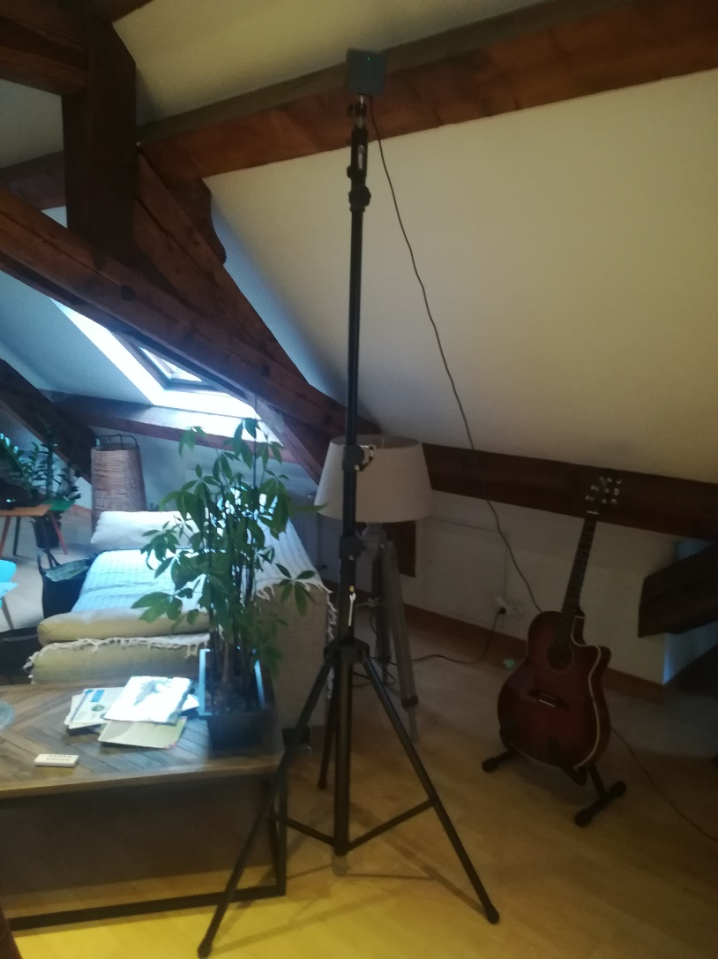
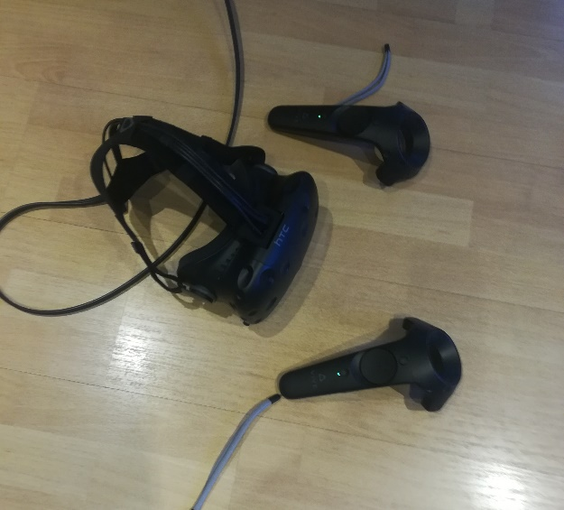
Utilisation du casque HTC Vive
Casque et manettes
Capteur permettant de localiser le casque

Slide 15
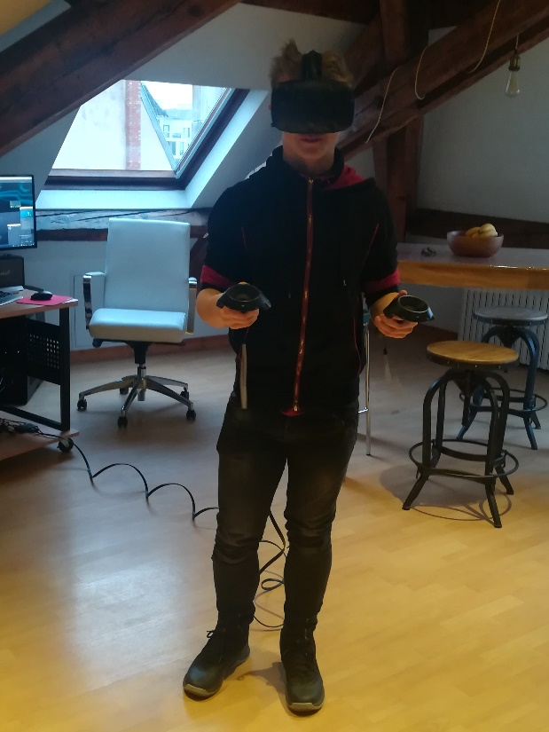
Nicolas prêt à utiliser le dispositif

Slide 16


Avantages de cette technologie
Vivre sur Mars ?

Slide 17
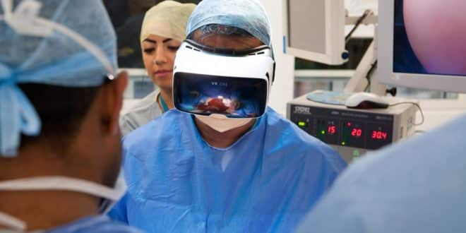
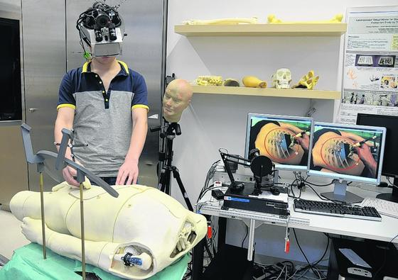
Apprendre à opérer

Slide 18
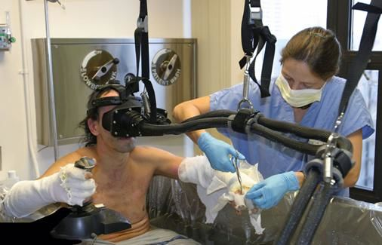
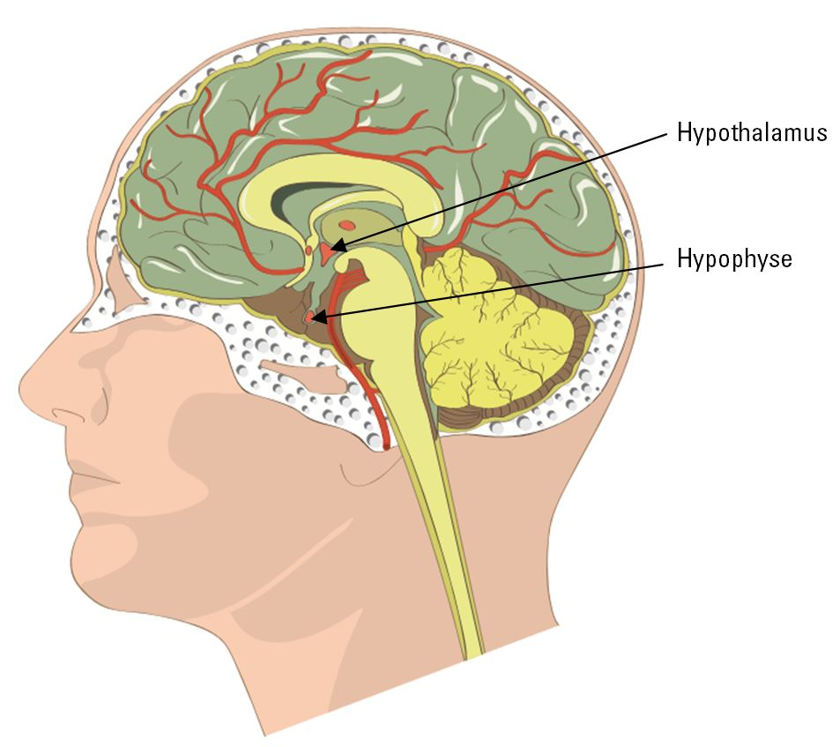
Calmer la douleur

Slide 19
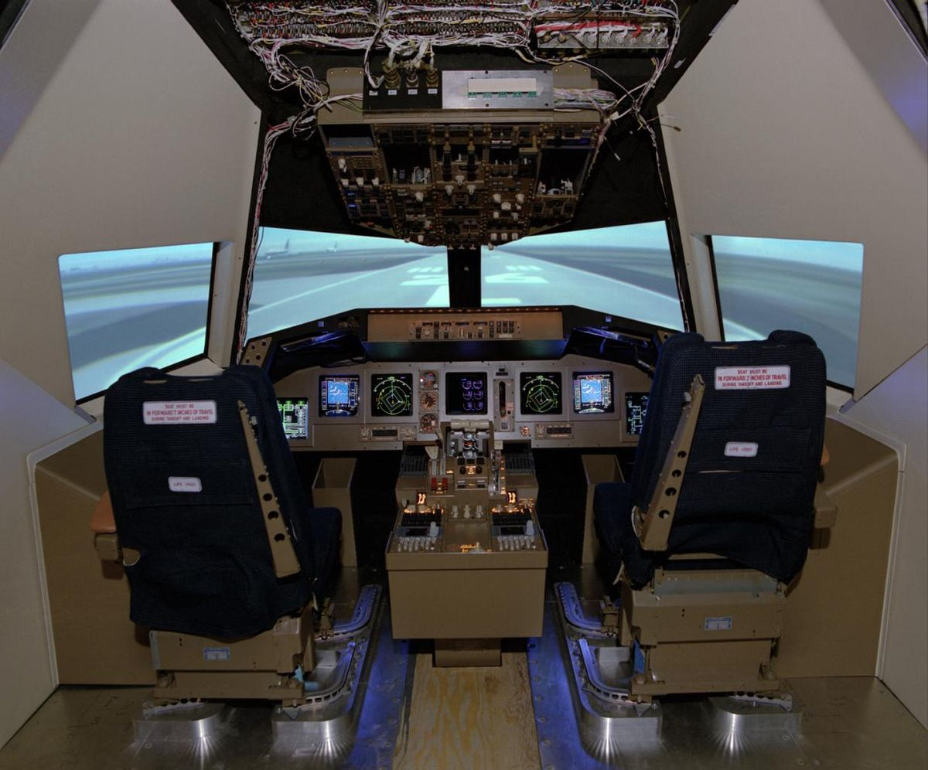
Entrainement des soldats dans l’armée

Slide 20
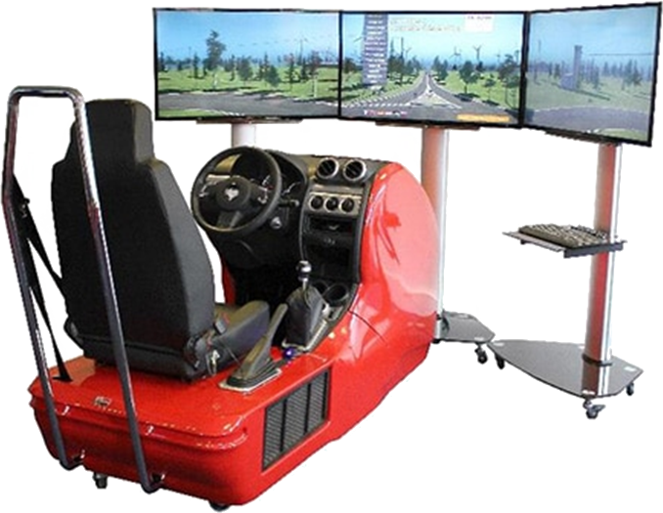
Simulateur de conduite

Slide 21
Faire du shopping ?

Slide 22
Inconvénients liés à l’utilisation de la réalité virtuelle
Danger pour les yeux
Accomodation excessive

Slide 23


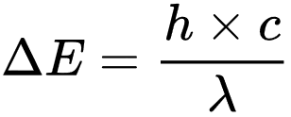

La lumière Bleue

Slide 24
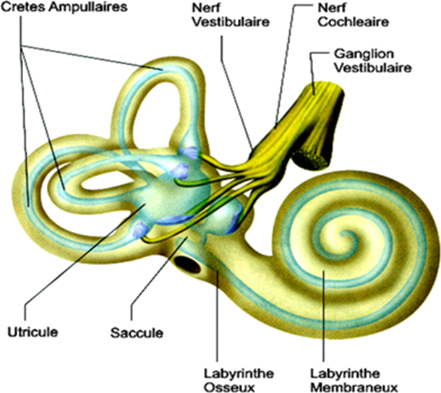
Danger pour l’équilibre

Slide 25
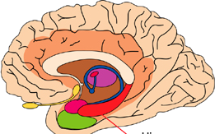
Danger pour le cerveau
Hippocampe

Slide 26
Conclusion
La réalité virtuelle a amené de nombreux progrets dans de nombreux domaines
Mais elle peut avoir des effets néfastes même si ces derniers ne sont pas encore confirmés
Il faut donc adopter un comportement responsable pour les joueurs et les parents

Slide 27
Remerciements

Slide 28
Sources

